Slide 1
Реализация модуля «Робототехника» в 5 классах
Долгова Мария Валерьевна, модератор площадки

Slide 3
Решение
внедрение модуля «робототехника» в урочную и внеурочную деятельность
Приложения
Сетевое взаимодействие
Lego Digital Designer
способность грамотно выполнять действия с информацией
способность применять полученные знания на практике, умение анализировать.
способствовать развитию творческого потенциала учащихся

Slide 4
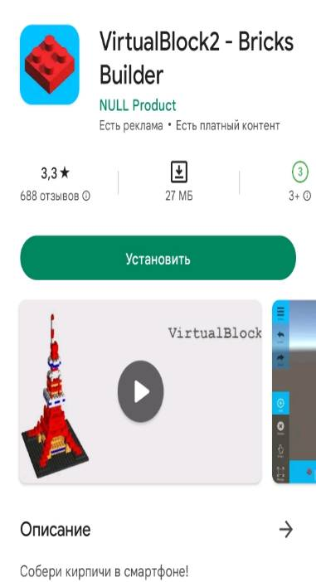
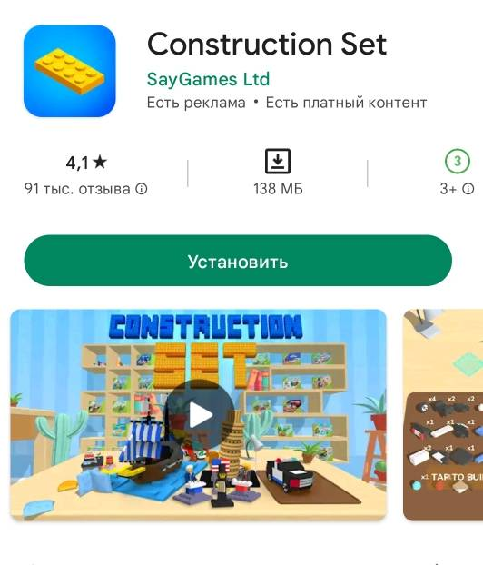
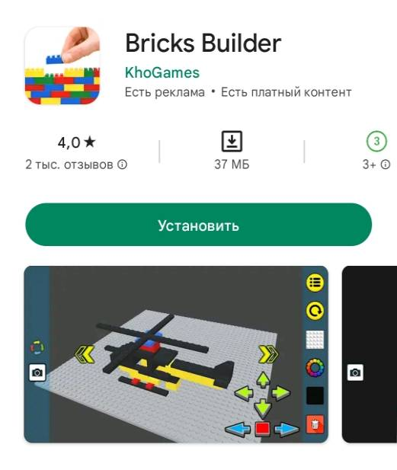
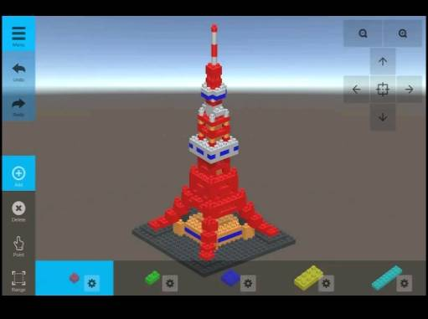
Пора повышать уровень знаний

Slide 5
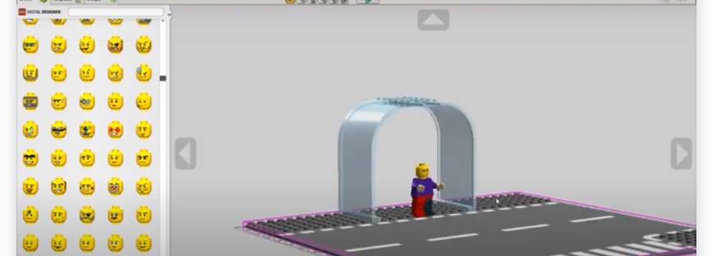
Подходы к реализации

Slide 6
Перспектива
Джона Хетти: «Всему этому можно обучить; всему этому можно научиться».

Slide 7
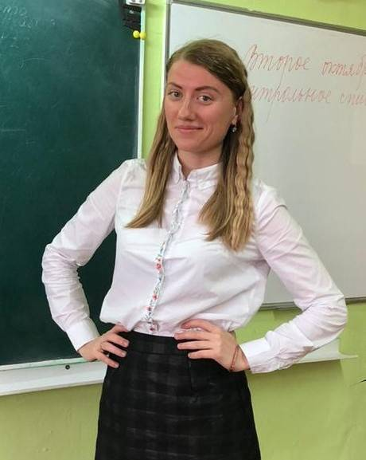
Свяжитесь со мной
+7923 366 11 96
ms.feklova@mail.ru

